Slide 1
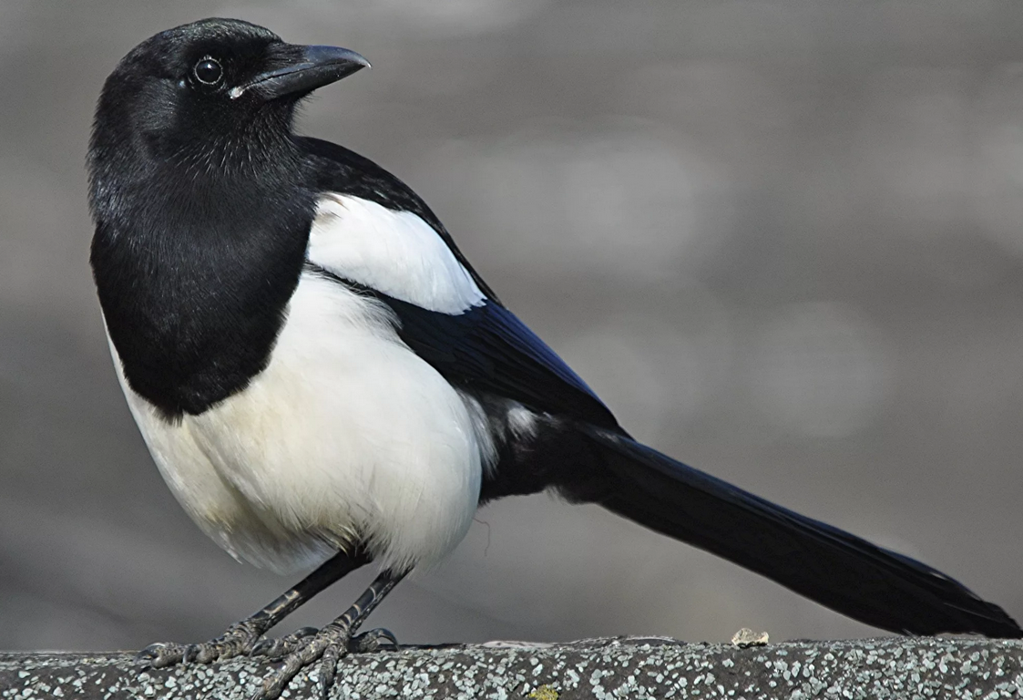
Презентация проблемного урока по английскому языку для второго класса
Ii
Автор Макаревич Надежда Геннадьевна
Учитель английского языка в ГБОУ гимназии №513

Slide 2
Тема урока: правила чтения буквы Ii
На доске прикреплены фото сороки и анкета. Изображение и текст не видны ученикам.
«Сегодня мы все фокусники. Каждый получит посылку с каким-то животным и должен будет выступить с ним на сцене. Но сначала надо его представить. Для этого каждый из вас получит анкету на своё животное».
«Я тоже получила посылку, в которой находится то ли животное, то ли птица, с которой я буду выступать».
«Давайте прочтем эту анкету вместе и попробуем угадать, кто это».
фотография сороки с обратной стороны
название
какого цвета
как зовут
что умеет
что не умеет

Slide 3
Постепенно открываю листы анкеты и предлагаю ученикам перевести
It`s a magpie.
Это сорока (слово неизвестно).
It`s black and white.
Оно черно-белое.
Its name is Pig.
Его зовут Pig (поросенок).
It can fly.
Оно умеет летать.
It can`t hiss.
Оно не умеет шипеть (слово неизвестно).

Slide 4
Постановка проблемы
Перед тем, как раскрыть посылку, как было сказано раннее, нужно сперва представить своё животное.
Поэтому мы пока не можем узнать, кто находится в моей посылке: мы не можем перевести, НО и прочитать не можем.
Нужно знать правило чтения двух слов magpie и hiss. А точнее нужно знать, как читается буква Ii.
На следующем слайде представлено правило чтения Ii в открытом и закрытом слогах. Объяснение правила происходит постепенно.

Slide 5
Ii
[ai] - ай
[i] - и
открытый слог
закрытый слог
СЛОГ + ГЛАСНАЯ БУКВА
СЛОГ + СОГЛАСНАЯ БУКВА

Slide 6
Решение проблемы
Ученики теперь могут прочитать анкету.
И ждут с нетерпением, когда я «открою» свою посылку.
По данным анкеты ребята не могут догадаться, кого я им представила.
Когда я переворачиваю фотографию и показываю своего «артиста», ученики выражают восторг!
magpie

Slide 7
Каждый ученик получает анкету с изображением своего животного. Ребята должны составить анкету по рисунку и рассказать.

